Slide 1

Polygones et polyèdres convexes
Romain Chanoir, Johan Kayser
INF 7341 – Structures de données
19 mars 2015

Slide 2
Sommaire
I. Introduction
II. Spécification algébrique
III. Détail des opérations
IV. Exemples d’utilisations
V. Stratégie d’implémentation
INF 7341 – Polygones et Polyèdres convexes - Romain Chanoir, Johan Kayser - 19 mars 2015
2

Slide 3
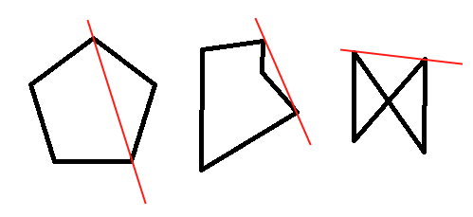
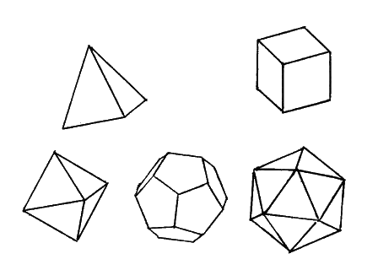
I. Introduction
Figures :
Polygone
Polyèdre
Notion :
Convexité
INF 7341 – Polygones et Polyèdres convexes - Romain Chanoir, Johan Kayser - 19 mars 2015
3

Slide 4
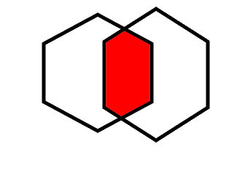
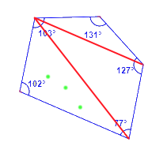
Propriétés
Angles internes <= 180°
Chaque point d’un segment entre deux points contenus dans le polygone est aussi dedans
L’angle à chaque sommet contient tous les autres sommets
INF 7341 – Polygones et Polyèdres convexes - Romain Chanoir, Johan Kayser - 19 mars 2015
4

Slide 5
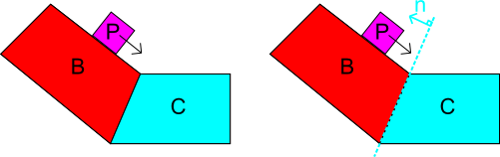
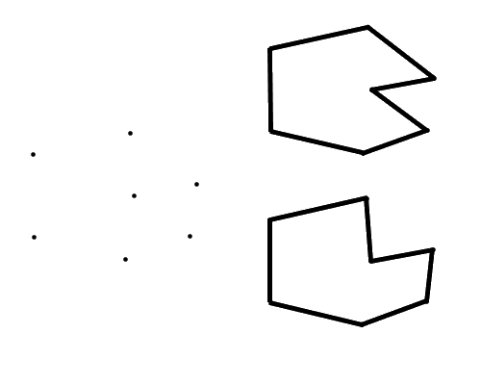
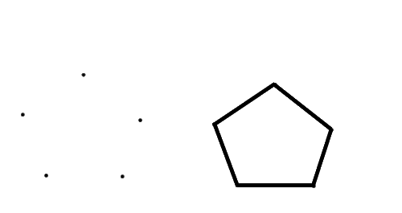
Utilité
Source : http://www.wildbunny.co.uk/blog/2012/10/31/2d-polygonal-collision-detection-and-internal-edges/
Algorithmes plus simples
Ray casting / Gauche ou droite de toute les arrêtes
Simplification pour la gestion de collision (avec mouvement)
Découpage de polygones concaves.
Une seule solution pour un ensemble de points convexes.
INF 7341 – Polygones et Polyèdres convexes - Romain Chanoir, Johan Kayser - 19 mars 2015
5

Slide 6
II. Spécification algébrique
Type | PolygoneConvexe
Utilise | Booléen, Point, Décimal, Entier, Polygone
Opérations | creerPolygoneConvexe : Point[] → PolygoneConvexe insererSommet : PolygoneConvexe X Point → Booléen supprimerSommet : PolygoneConvexe X Point → PolygoneConvexe estConvexe : PolygoneConvexe → Booléen aCommeSommet : PolygoneConvexe X Point → Booléen contient : PolygoneConvexe X Point → Booléen intersection : PolygoneConvexe X PolygoneConvexe → Booléen enveloppeConvexe : Point[] → PolygoneConvexe decomposer : Polygone → PolygoneConvexe[] translation : PolygoneConvexe X Decimal X Decimal → PolygoneConvexe
INF 7341 – Polygones et Polyèdres convexes - Romain Chanoir, Johan Kayser - 19 mars 2015
6

Slide 7
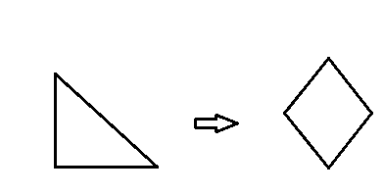
III. Détail des opérations insérerSommet(Point) : Booléen
Précondition : P.aCommeSommet(pt) = false
P est un polygone
pt est un point (2D)
Exemple :
INF 7341 – Polygones et Polyèdres convexes - Romain Chanoir, Johan Kayser - 19 mars 2015
7
Notes:
7

Slide 8
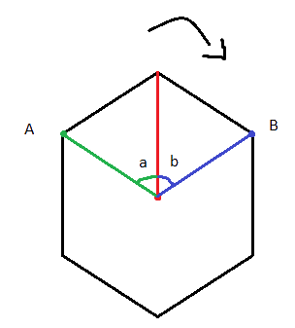
insérerSommet(Point) : Booléen
Lors de l’insertion il faut vérifier que le polygone reste convexe.
Avant de vérifier, il faut réordonner les sommets.
On détermine le centre du polygone.
On compare l’angle des sommets par rapport au centre
INF 7341 – Polygones et Polyèdres convexes - Romain Chanoir, Johan Kayser - 19 mars 2015
8
Notes:
Pour le centre, on fait la somme des x et la somme des y et on les divise par le nombre de sommets
8

Slide 9
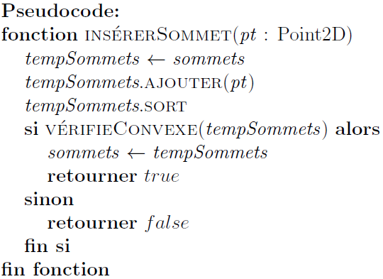
insérerSommet(Point) : Booléen
Complexité : La complexité est O(n) où n est le nombre de sommets du polygone.
INF 7341 – Polygones et Polyèdres convexes - Romain Chanoir, Johan Kayser - 19 mars 2015
9
Notes:
9

Slide 10
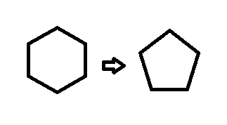
III. Détail des opérations supprimerSommet(Point)
Précondition : P.aCommeSommet(pt) = true
P est un polygone
pt est un point (2D ou 3D)
Exemple :
INF 7341 – Polygones et Polyèdres convexes - Romain Chanoir, Johan Kayser - 19 mars 2015
10
Notes:
10

Slide 11
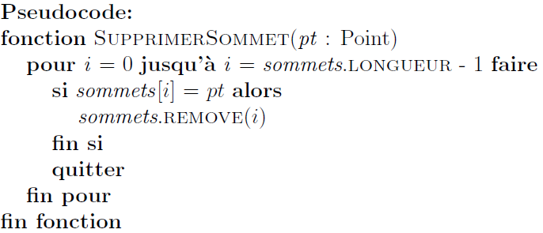
supprimerSommet(Point)
Complexité : La complexité dépend du nombre de sommets n du polygone/polyèdre, elle est donc au pire cas de O(n).
INF 7341 – Polygones et Polyèdres convexes - Romain Chanoir, Johan Kayser - 19 mars 2015
11
Notes:
11

Slide 12
III. Détail des opérations estConvexe() : Booléen
Précondition : Aucune
Entrées/Sorties :
Retourne un Booléen
Cette fonction permet de vérifier si le polygone est convexe. On vérifie pour cela si toutes ses arrêtes adjacentes possèdent le même angle (vers la gauche ou vers la droite).
INF 7341 – Polygones et Polyèdres convexes - Romain Chanoir, Johan Kayser - 19 mars 2015
12
Notes:
12

Slide 13
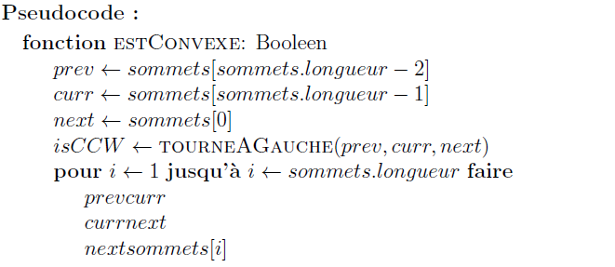
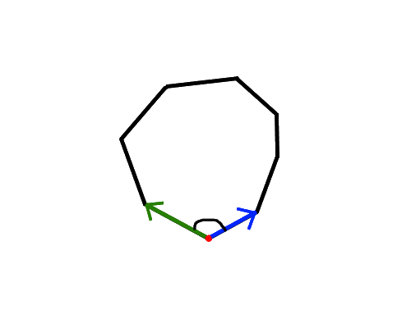
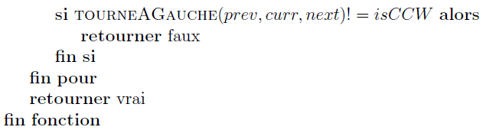
Complexité : La complexité de cette opération est O(n) où n est le nombre d'arrêtes du polygone.
INF 7341 – Polygones et Polyèdres convexes - Romain Chanoir, Johan Kayser - 19 mars 2015
13
Notes:
13

Slide 14
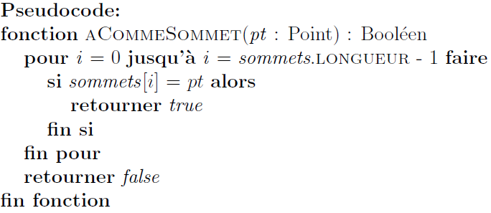
III. Détail des opérations aCommeSommet(Point) : Booléen
Précondition : Aucune
Entrées/Sorties :
Prend un Point (2D ou 3D)
Retourne un Booléen
Complexité : La complexité dépend du nombre de sommets n du polygone/polyèdre, elle est donc au pire cas de O(n).
INF 7341 – Polygones et Polyèdres convexes - Romain Chanoir, Johan Kayser - 19 mars 2015
14
Notes:
14

Slide 15
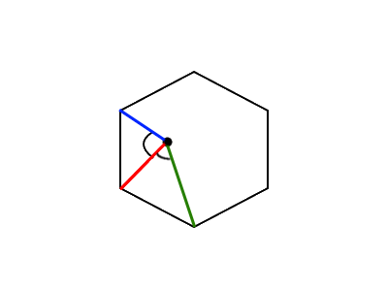
III. Détail des opérations contient(Point) : Booléen
Précondition : Aucune
Entrées/Sorties :
Prend un Point en entrée
Retourne un Booléen
Exemple :
INF 7341 – Polygones et Polyèdres convexes - Romain Chanoir, Johan Kayser - 19 mars 2015
15
Notes:
15

Slide 16
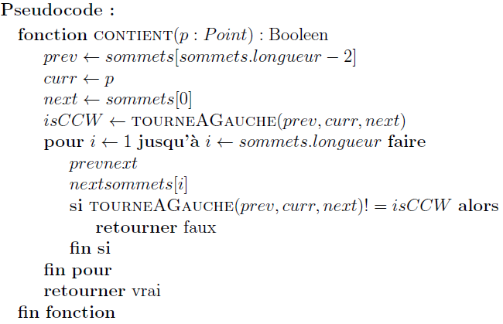
Complexité : La complexité est O(n) où n est le nombre d'arrêtes du polygone.
INF 7341 – Polygones et Polyèdres convexes - Romain Chanoir, Johan Kayser - 19 mars 2015
16
Notes:
16

Slide 17
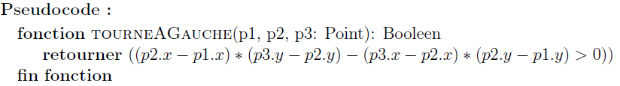
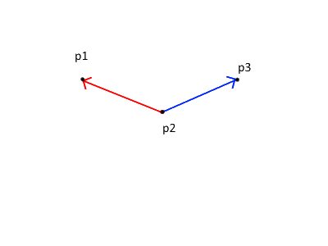
Précondition : Aucune.
Prend trois Points en entrée,
Retourne un Booléen
Cette fonction permet de vérifier si les segments (p1, p2) et
(p2, p3) tournent vers la gauche.
Complexité : La complexité de cette opération est O(1).
INF 7341 – Polygones et Polyèdres convexes - Romain Chanoir, Johan Kayser - 19 mars 2015
17
Notes:
17

Slide 18
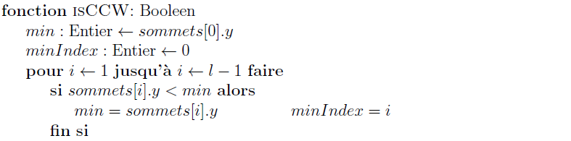
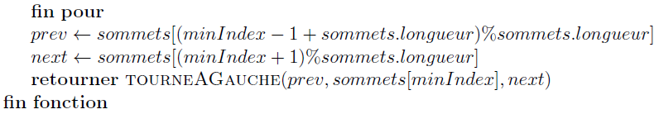
Précondition : estConvexe(self).
Complexité : La complexité de cette opération est O(n) ou n est le nombre d'arrêtes du polygone.
INF 7341 – Polygones et Polyèdres convexes - Romain Chanoir, Johan Kayser - 19 mars 2015
18
Notes:
18

Slide 19
III. Détail des opérations intersection(Polygone) : Booléen
Précondition : Aucune
Entrées/Sorties :
Prend un polygone en entrée
Retourne un Booléen
Utilisation du théorème de « séparation des convexes » :
« Si deux objets convexes ne se touchent pas, il existe un axe pour lequel la projection réciproque des objets ne se chevauche pas. »
INF 7341 – Polygones et Polyèdres convexes - Romain Chanoir, Johan Kayser - 19 mars 2015
19
Notes:
19

Slide 20
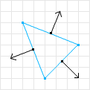
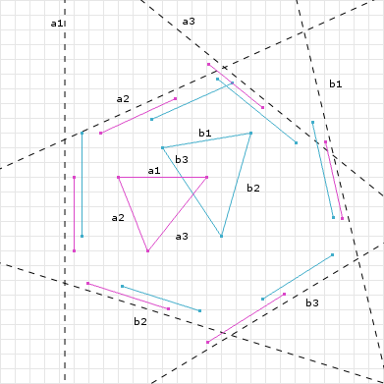
intersection(Polygone) : Booléen
1) Trouver les axes : les normales de chaque arrêtes du polygone.
2) Réaliser les projetés orthogonaux des polygones sur les axes et vérifier si les projetés se chevauchent
Source : http://www.dyn4j.org/2010/01/sat/
INF 7341 – Polygones et Polyèdres convexes - Romain Chanoir, Johan Kayser - 19 mars 2015
20
Notes:
Normale = perpendiculaire à l’arrête
20

Slide 21
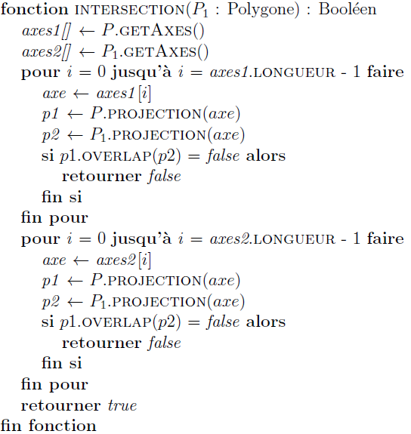
Complexité : La complexité dépend du nombre d’arrêtes a1 et a2 des polygones P et P1, elle est de O(a1+a2).
INF 7341 – Polygones et Polyèdres convexes - Romain Chanoir, Johan Kayser - 19 mars 2015
21
Notes:
21

Slide 22
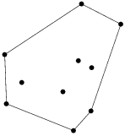
III. Détail des opérations enveloppeConvexe(Point[]) : PolygoneConvexe
Précondition : Aucune
Entrées/Sorties :
Prend un tableau de Points en entrée
Retourne un polygone convexe
Exemple :
INF 7341 – Polygones et Polyèdres convexes - Romain Chanoir, Johan Kayser - 19 mars 2015
22
Notes:
22

Slide 23
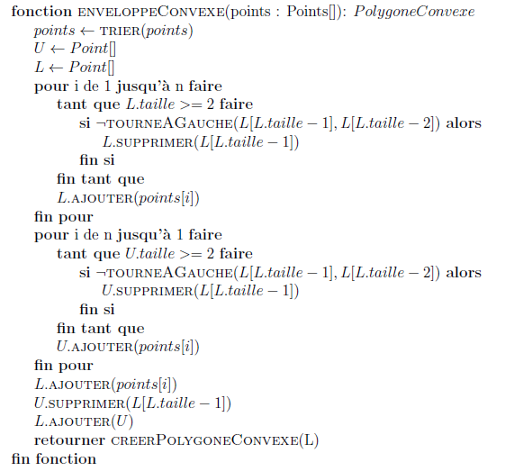
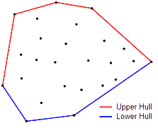
Complexité : La complexité est O(n log n) où n est le nombre de points du tableau passé en paramètre.
INF 7341 – Polygones et Polyèdres convexes - Romain Chanoir, Johan Kayser - 19 mars 2015
23
Notes:
23

Slide 24
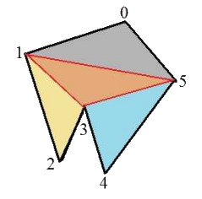
III. Détail des opérations decomposer() : PolygoneConvexe[]
Précondition : P.estConvexe() = false
Entrées/Sorties :
Retourne un tableau de polygones convexes
Utilisation de deux algorithmes :
Triangulation (plusieurs techniques)
Hertel-Mehlhorn (pour enlever les triangles inutiles)
Source : http://www.ai.univ-paris8.fr/~audibert/ens/5-ANGLES.pdf
INF 7341 – Polygones et Polyèdres convexes - Romain Chanoir, Johan Kayser - 19 mars 2015
24
Notes:
24

Slide 25
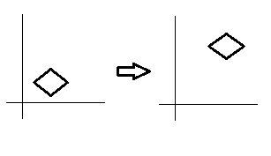
III. Détail des opérations translation(Décimal, Décimal)
Précondition : Aucune
Entrées/Sorties :
Prend des nombres décimaux (x, y pour la 2D et x, y, z pour la 3D)
Ne retourne rien
Exemple :
INF 7341 – Polygones et Polyèdres convexes - Romain Chanoir, Johan Kayser - 19 mars 2015
25
Notes:
25

Slide 26
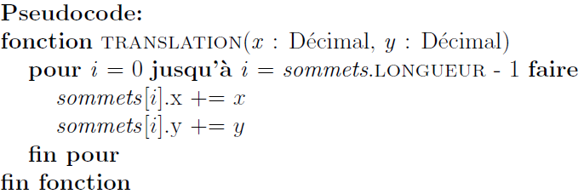
translation(Décimal, Décimal)
On déplace tous les sommets du polygone/polyèdre selon les valeurs fournies pour chaque axe.
Complexité : La complexité dépend du nombre de sommets n du polygone/polyèdre, elle est donc au pire cas de O(n).
INF 7341 – Polygones et Polyèdres convexes - Romain Chanoir, Johan Kayser - 19 mars 2015
26
Notes:
26

Slide 27
À propos des polyèdres
Plus complexe pour les opérations concernées par la convexité
Pour la détection de collisions, l’algorithme SAT est aussi utilisable avec la 3D
Augmentation du nombre de tests à faire :
Sommets
Arrêtes
Faces
INF 7341 – Polygones et Polyèdres convexes - Romain Chanoir, Johan Kayser - 19 mars 2015
27
Notes:
27

Slide 28
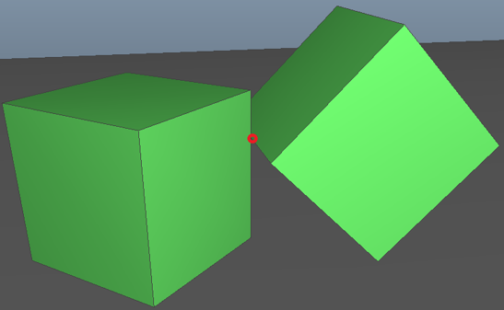
IV. Exemples d’utilisation
Détection de collision (Simulations, jeux vidéos, moteurs physiques, …)
Traitement d’images
Logiciels d’édition d’images
Météo
Cartographie
Source : Dirk Gregorius, GDC 2013
INF 7341 – Polygones et Polyèdres convexes - Romain Chanoir, Johan Kayser - 19 mars 2015
28
Notes:
28

Slide 29
V. Stratégie d’implémentation
Langage : Java
Répartition des tâches
Collaboration : Git, réunions
Objectif : déterminer collision entre polygones
Application graphique
3D ?
INF 7341 – Polygones et Polyèdres convexes - Romain Chanoir, Johan Kayser - 19 mars 2015
29

Slide 30

Questions / Réponses
INF 7341 – Polygones et Polyèdres convexes - Romain Chanoir, Johan Kayser - 19 mars 2015
30

Slide 31
Références
Ressources Web :
http://www.dyn4j.org/2010/01/sat/
http://stackoverflow.com/questions/6989100/sort-points-in-clockwise-order
http://www.metanetsoftware.com/technique/tutorialA.html
http://docs.oracle.com/javase/7/docs/api/java/awt/Polygon.html
http://www.mathsisfun.com/geometry/polygons-interactive.html
http://www.ai.univ-paris8.fr/~audibert/ens/5-ANGLES.pdf
Autres :
Dirk Gregorius, GDC2013, « The Separating Axis Test between Convex Polyhedra »
INF 7341 – Polygones et Polyèdres convexes - Romain Chanoir, Johan Kayser - 19 mars 2015
31

